Slide 1
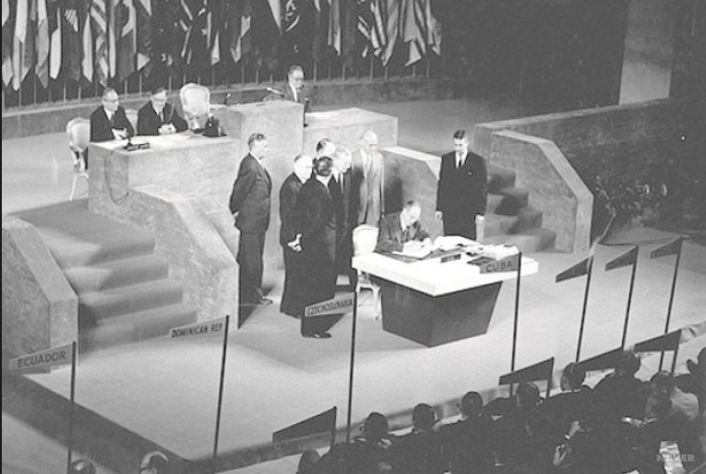
세계인이 바라보는 독도분쟁
독도 영토학
교수: 최장근
이름: 마성민
학과: 체육학과
학번: 21604510

Slide 2
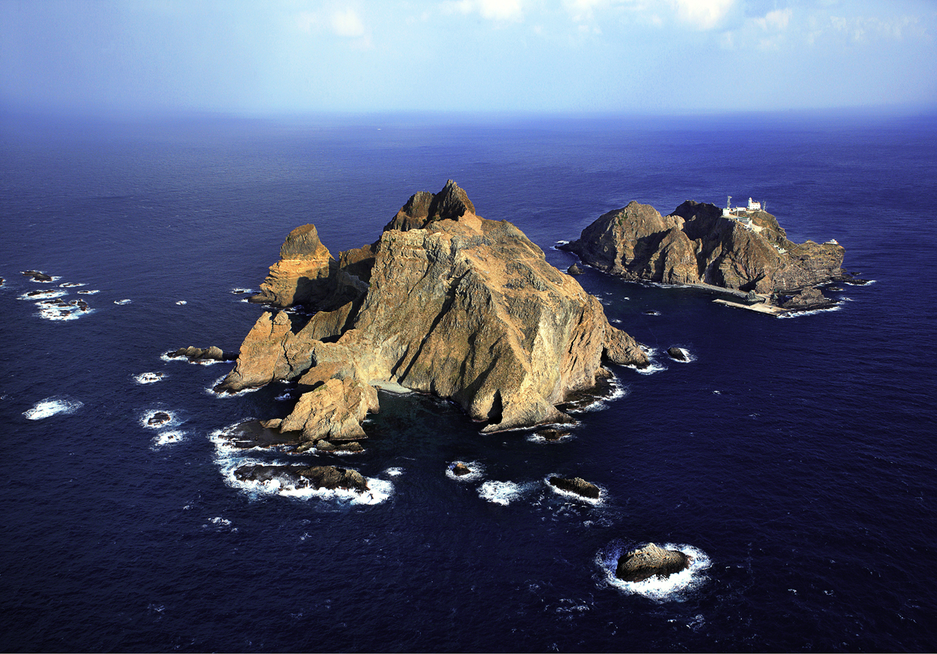
관심을 가지는 국가의 평균적인 시점
→ 미국을 비롯한 여러 국가들은 이 문제에 강건너 불구경처럼 중립적인 태도를 취하며, 일본과 영토 분쟁 문제가 얽혀 있는 중국,대만, 북한, 러시아 정도만이 암암리에 깊은 관심을 보이고 있다.
특히, 미국은 한국과 일본은 모두 정치 및 외교적으로 중요한 동맹국이기 때문에 어느 한쪽의 편만 들 수 없기 때문이다. 물론 정치적 관계를 중요시해야 하는 관계로 한 어중간한 대응인게 사실이지만. 현실에서는 세계가 독도를 영유권 분쟁이라고 인식하는게 당연한 인식이다.

Slide 3
대표적 국가
미국, 2008.07.14
미국에서 독도를 한국 영토에서 분쟁지역으로 표기를 바꾸었다. 이에 따라 표기를 리앙쿠르 암으로 변경 하려고함
2008.07.31, 조지 워커 부시 대통령이 직접 지시해 독도를 한국 영토로 교정.
2008년 8월에 FTA관련으로 한국에 방한계획이 있었기 때문에 미국 입장에서는 한국과의 관계가 중요한 상황이라 지시한 것을 가능성이 크다

Slide 4
대표적 국가
북한은 우리나라와
일본 간에 독도 영유권 문제가 불거지자, "(일본은) 독도에 있는 풀 한 포기도 밟지 말라.“
는 공식논평을 내었다.
북한도 헌법에 한반도 전체를 자기 나라의 영토라고 규정하고 있으므로, 북한 입장에서는 남한이 점거 중인 독도는 엄연히 자기네 영토이니까 저런 반응을 보이고있다.
독도를 일본으로부터 방어한다는 개념에 있어서는 똑같지만, 딱히 대한민국 편을 드는거 같지는 않은 태도다.
센카쿠 문제 앞에서의 중국과 대만 사이에 이는 양가감정과 비슷한듯.

Slide 5
대표적 국가
중국은 중립적인
입장을 취하는 등
조심스러운 태도
사드 배치 이후 갈등이 심화되어서
다시 중립적인 입장을
새울 거라 예상됨
일본과 센카쿠 열도 분쟁이 심화된 후 독도 분쟁이 일본의 책임이라고 주장하고 일본 다케시마의 날 비판함

Slide 6

외국 백과사전의 표기
위키피디아(Wikipedia)는 위키(Wiki)와 엔사이클로피디아(encyclopedia, 백과사전)의 합성어로서 새로운 시대의 백과사전을 말한다. 위키는 방문자들이 쓰고 스스로 편집할 수 있는 웹사이트다. 이 위키를 기반으로 한 위키피디아는 누구든지 인터넷 사이트에 접속해서 직접 지식과 정보를 올릴 수 있으며 기존에 등록된 지식과 정보를 수정·보완할 수 있게 되어 있다.
미국에서 시작된 위키피디아는 전 세계로 퍼져나가 오늘날 가장 대중적인 백과사전이 되었다. 영어판 위키피디아에서는 2012년 12월 현재 285개 언어의 위키피디아가 있다고 소개한다. 또한, 인터넷에서 가장 크고 가장 인기 있는 일반적인 사전(reference)으로서 전 세계에 3억 6500만 명의 독자가 있고, 2011년 미국에서만 매월 27억 페이지뷰(pageviews)를 기록했다고 한다.

Slide 7
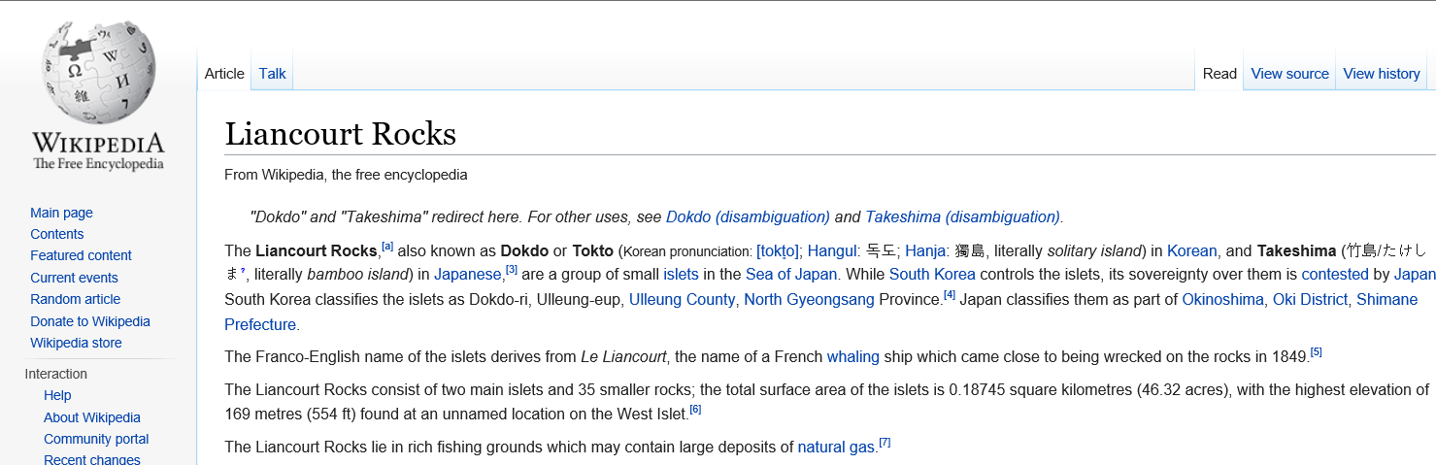
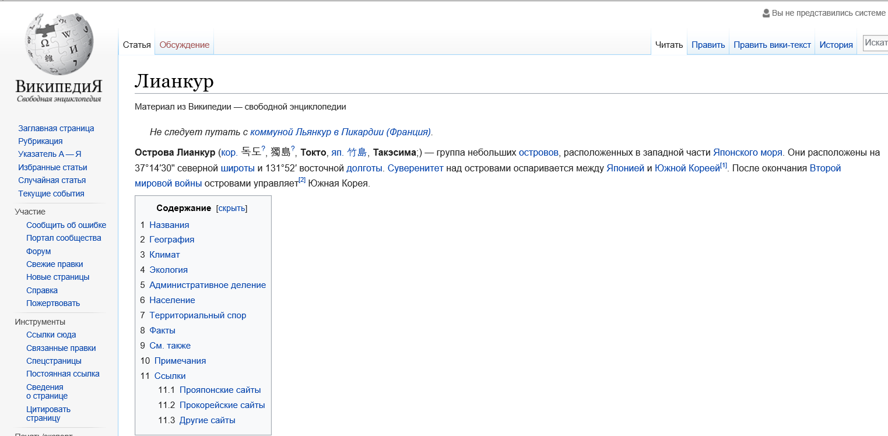
'리앙쿠르 암초’ 표기
:영어, 러시아어, 영어, 러시아어, 프랑스어, 독일어, 스페인어판 등 대부분의 언어에서는 (그들 입장에서) 중립성을 위해 문서 제목을 '리앙쿠르 암초'로 하고 있다

Slide 8
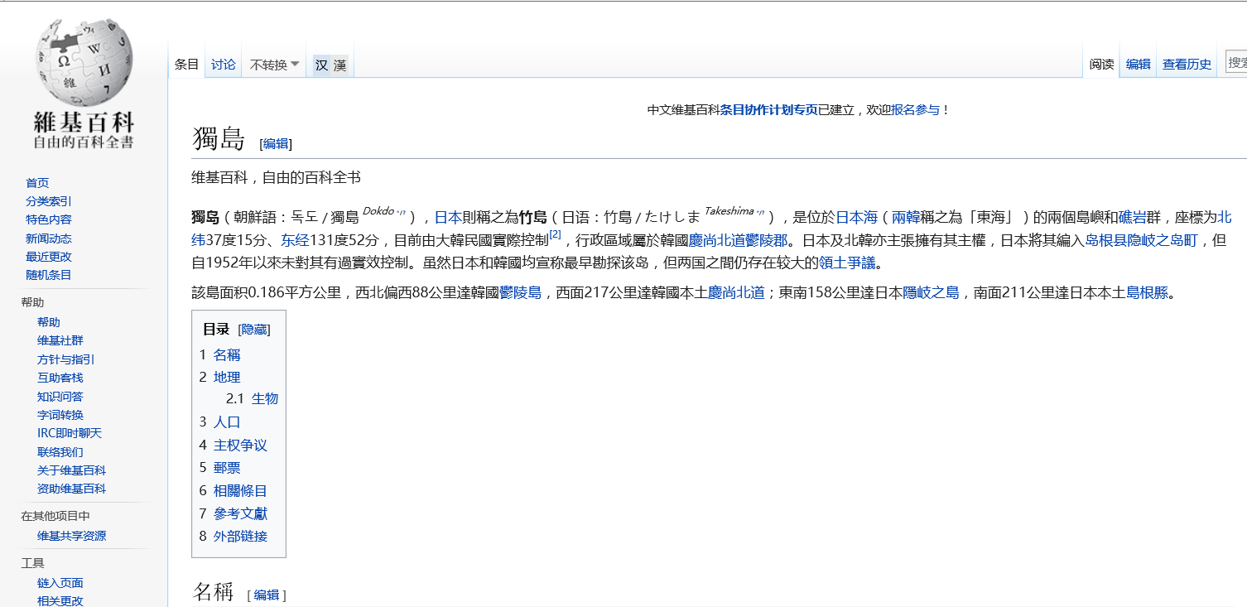
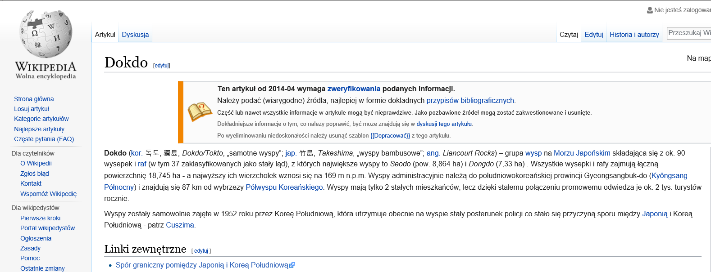
‘독도’ 표기
:중국어, 광동어, 고전 중국어판에서는 문서 제목으로 '독도'를 쓰고 있다. 그리고 폴란드어, 체코어, 슬로바키아어판에서 역시 문서 제목을 '독도'로 해두고 있다. 특히 폴란드어와 체코어판에서는 우측 정보표 중 영유국 항목에 오로지 한국만 적고 있다.

Slide 9
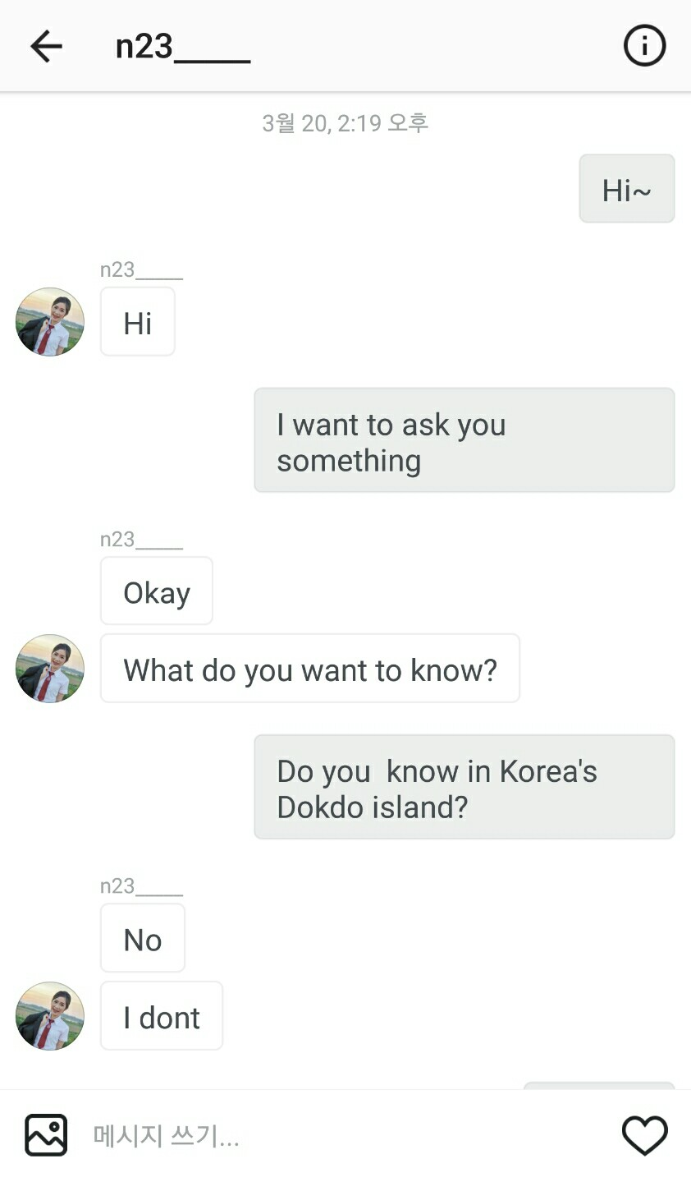
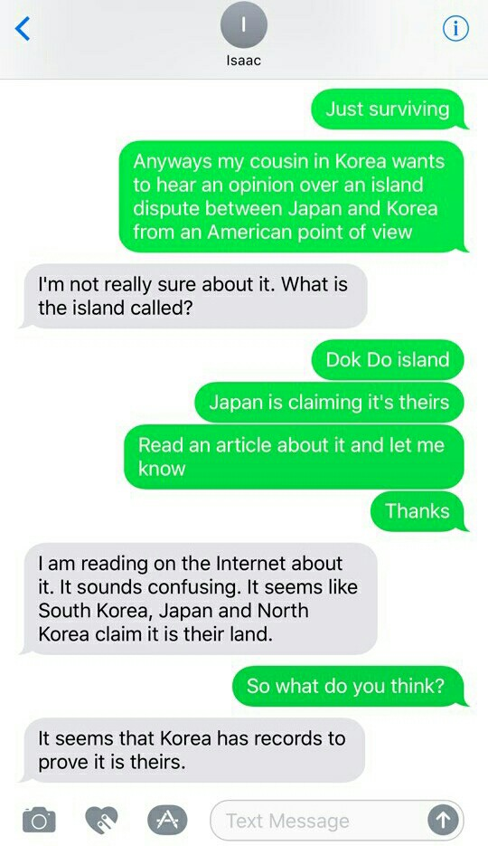

Slide 10
Thank you
출처 : www.dokdohistory.com (독도연구소)
출처 : ⓒ 커뮤니케이션북스 출판기획물의 세계사
출처 : ko.wikipedia.org (위키피디아)

